Slide 1
Humanistisk Entrepreneurship 3 Forretningsmodellens mønstre A
forår 2019
Pillon - KU

Slide 2
Opsamling
Afbundtede modeller:
Produkt-innovation, kunderelation og infrastruktur
Den lange hale
Gruppeopgave: Six thinking hats

Slide 3
Notes:
http://universitypost.dk/article/expert-your-skills-will-get-you-job-not-academic-titles?utm_source=Universitypost+via+mailman+-+UK&utm_medium=newsletter&utm_campaign=Employers+care+about+your+skills%2C+not+academic+titles+%2F+UCPH+closes+Tibetan+Studies

Slide 4
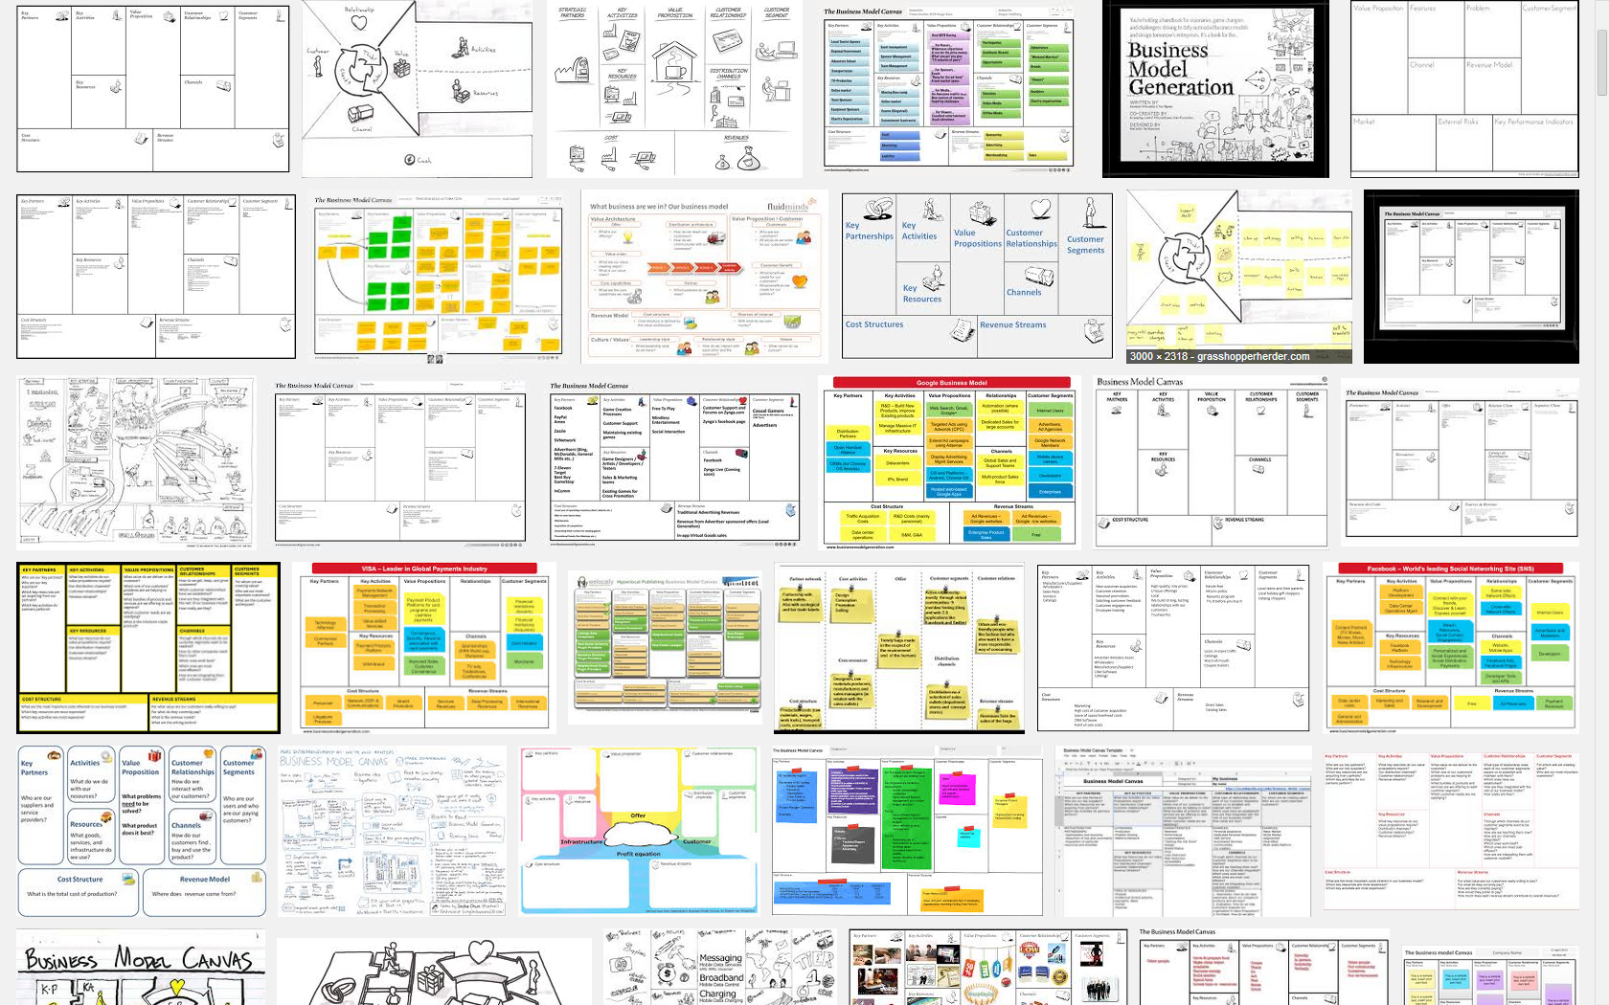
Der findes mange eksempler på nettet over forretningsplaner. De kan bruges som inspiration,
men forhold jer kritisk, da kilderne er af svingende kvalitet

Slide 5
Gruppeopgaver med udgangspunkt i gruppens forretningsidé/virksomhed
Hvilke værditilbud opfylder din virksomhed?
Hvilke af de 5 segmenteringskriterier, der er beskrevet på side 26, passer til jeres virksomhed?
Hvilke af de 5 markeder, der er beskrevet på side 27, passer til jeres virksomhed?
Hvilke indkomstkilder har gruppens virksomhed? (din/jeres nuværende forretningsidé?)
Hvilke(n) prissætning(er) benytter gruppens virksomhed?
Beskriv i en prioriteret liste de ressourcer jeres forretningsidé/virksomhed forudsætter
Opsamling
Afbundtede modeller:
Produkt-innovation, kunderelation og infrastruktur
Den lange hale
Gruppeopgave: Six thinking hats

Slide 6
‘Koncepten om at ’åbne’ (unbundle) virksomheder bunder på antagelsen, at virksomheden består af tre fundamentalt forskellige forretningsområder: (Produkt)innovation, kunderelation og infrastruktur.’
Forklar de tre tilganges økonomiske, konkurrencemæssige og kulturelle fokus (se også s. 65/59)
Produktinnovation; der tilstræbes en stor markedsandel hurtigst muligt (first mover advantage), man kæmper om innovatorer, fokus på innovationsagenter
Kunderelation; der tilstræbes en stærk kundepræference, man kæmper om rækkevide, fokus på kunden
Infrastruktur; der tilstræbes høj volumen og minimerede omkostninger, man kæmper om markedsandele, fokus på stordriftsfordele (lean management, effektivisering)
Opsamling
Afbundtede modeller:
Produkt-innovation, kunderelation og infrastruktur
Den lange hale
Gruppeopgave: Six thinking hats

Slide 7
Ovennævnte forretningsområder udelukker selvfølgeligt ikke hinanden, men kan indebære nogle modsigelser. En bevidst fokusering på én af tilgangene kan være fordelagtig.
Find eksempler på globale virksomheder, der har valgt at fokusere hovedsageligt på én af de tilgange
Ikea?
Google?
Apple?
En konklusionen kan være, at det er nyttigt for start-ups og mindre virksomheder at skelne mellem der tre områder for at undgå uhensigtsmæssige kompromisser, mens globale, succesrige virksomheder ofte excellerer i alle tre områder
Opsamling
Afbundtede modeller:
Produkt-innovation, kunderelation og infrastruktur
Den lange hale
Gruppeopgave: Six thinking hats

Slide 8
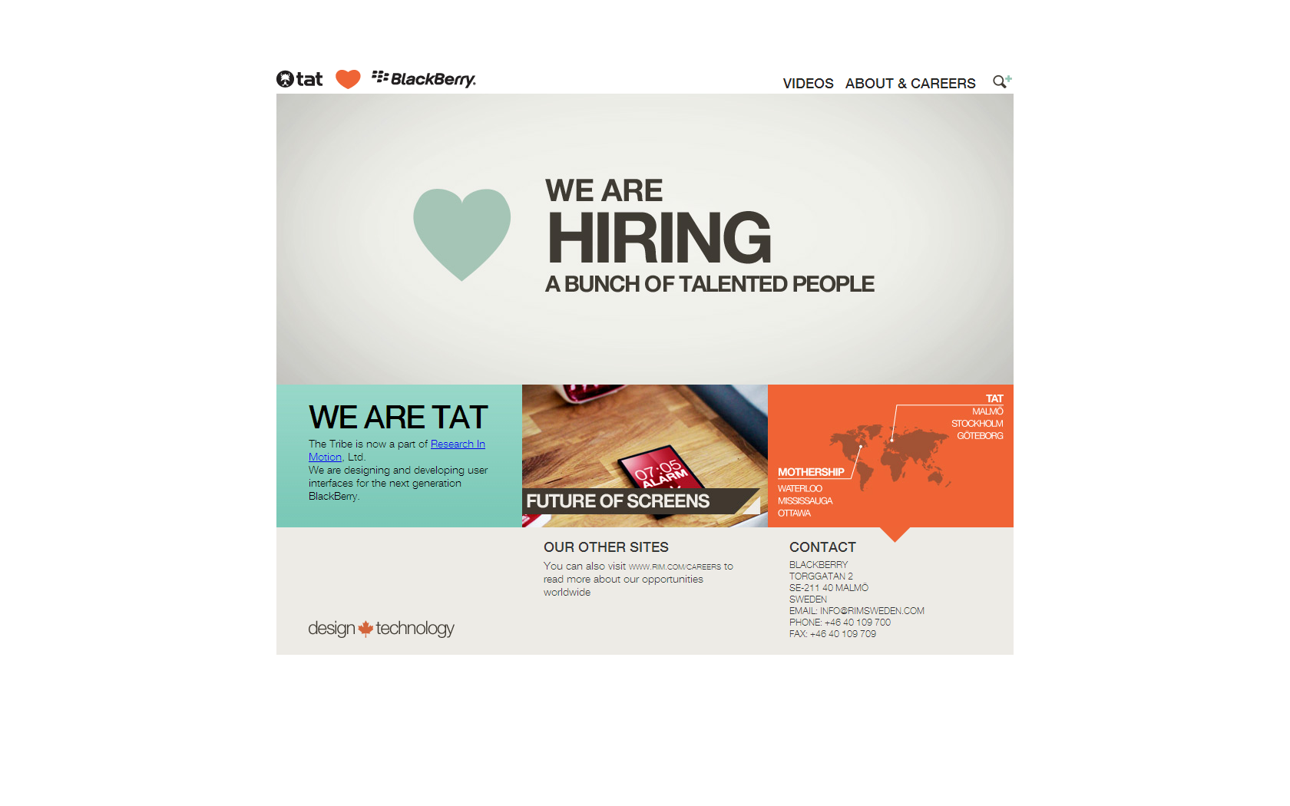

Slide 9
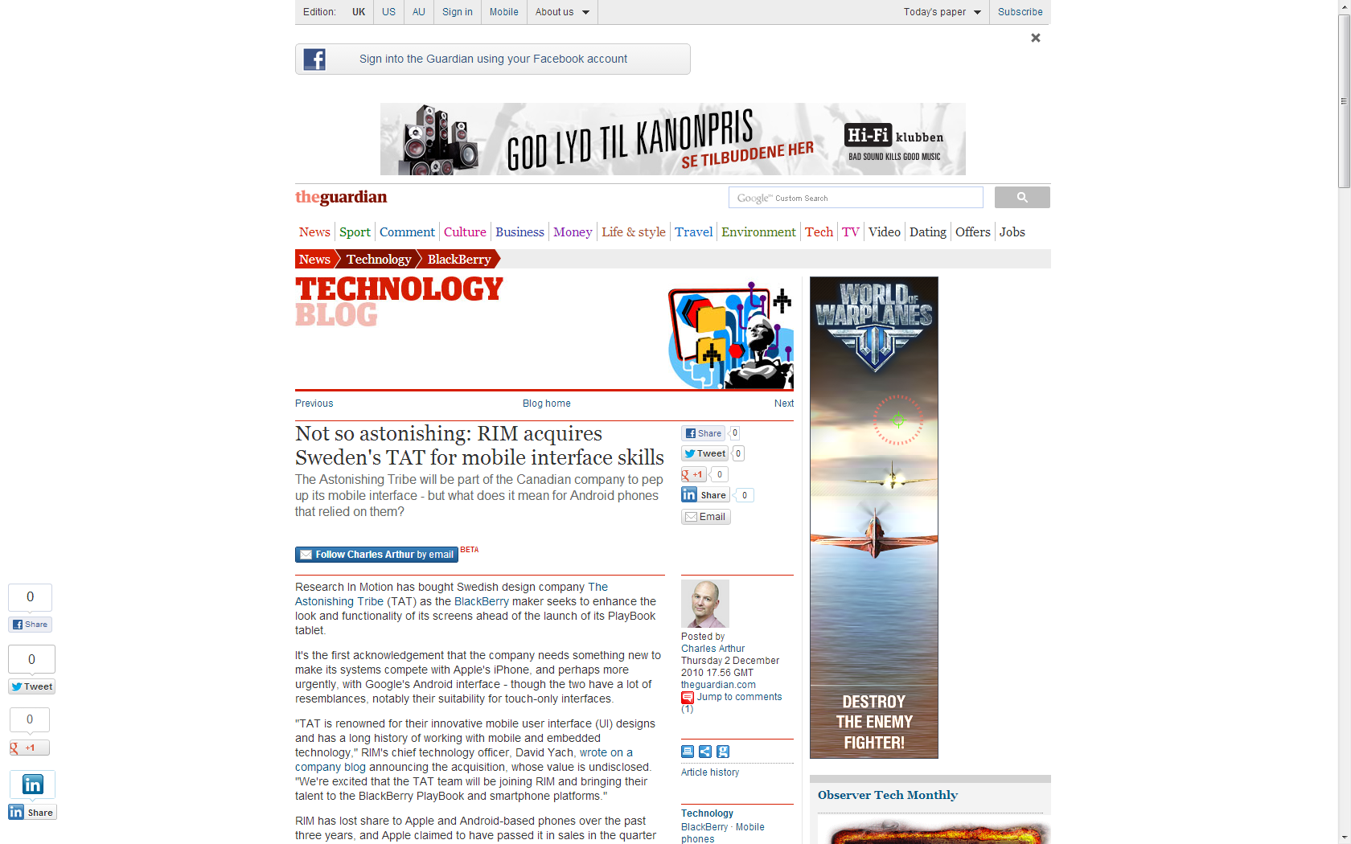

Slide 10
Beskriv jeres virksomhed ud fra de tre forretningsområder
Opsamling
Afbundtede modeller:
Produkt-innovation, kunderelation og infrastruktur
Den lange hale
Gruppeopgave: Six thinking hats

Slide 11
Teksten giver eksempler på, at infrastrukturdelen samt innovation af produkter og ydelser i et telecom-selskab kan outsources for at virksomheden kan fokusere på sin kernekompetence; branding
Find egne eksempler
B&O?
Opsamling
Afbundtede modeller:
Produkt-innovation, kunderelation og infrastruktur
Den lange hale
Gruppeopgave: Six thinking hats

Slide 12
Hvad beskriver den lange hale forretningsmodellen?
Fokus på et stort antal produkter, der hver især sælger i begrænset omfang.
Samlet kan små salg til mange mindre målgrupper overgå salget til de store primære målgrupper.
Hvilken alternativ strategi kunne modellen bruges til?
Fokus på værditilbud, der sælges til en begrænset målgruppe dog med en interessant profitmargen.
Long Tail Business kan også opstå når man sælger lidt og sjældent til en meget motiveret og veldefineret micro-målgruppe (micro target), der er villig til at betale en høj pris for specifikke og relevante produkter/ydelser.
Disse målgrupper nås bedst gennem digital kommunikation, bl.a. Search marketing, sociale medier, blogs og communities.
Opsamling
Afbundtede modeller:
Produkt-innovation, kunderelation og infrastruktur
Den lange hale
Gruppeopgave: Six thinking hats

Slide 13
Hvilke betingelser har fremmet ‘Long Tail’ fænomenet?
Demokratiseringen af produktionsredskaberne
Demokratiseringen af distribution
Nemmere at finde og interagere med relevante micro-målgrupper
Opsamling
Afbundtede modeller:
Produkt-innovation, kunderelation og infrastruktur
Den lange hale
Gruppeopgave: Six thinking hats

Slide 14
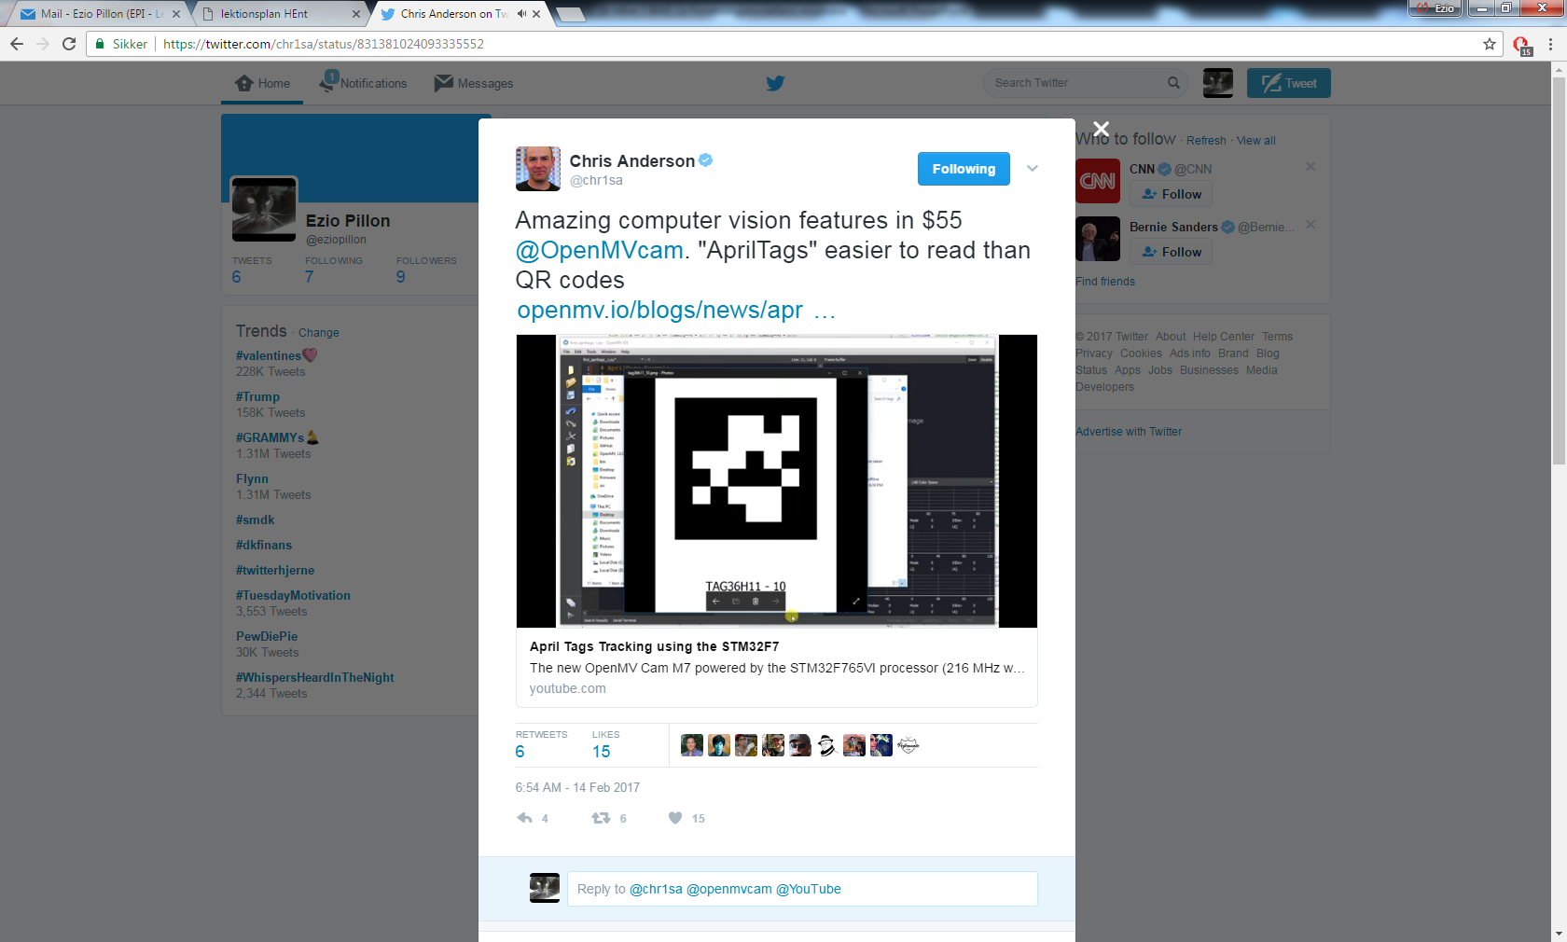

Slide 15
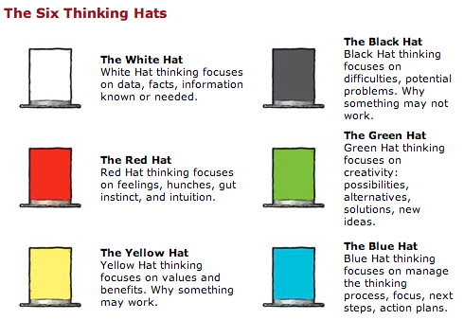

Slide 17
Six Thinking Hats øvelse på basis af pitch fra studerende
Opsamling
Afbundtede modeller:
Produkt-innovation, kunderelation og infrastruktur
Den lange hale
Gruppeopgave: Six thinking hats

